Slide 1
大炉石
——面向对象分析与设计
第二次课堂研讨
组员：杨丰远，王重熙，周盈坤

Slide 2

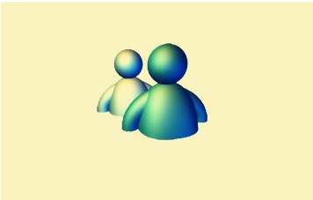

首先还是让我们快速回顾一下我们组的需求分析以便抽象出我们的类出来
炉石英雄
游戏玩家
卡牌
设计这个桌游，我们需要什么？

Slide 3

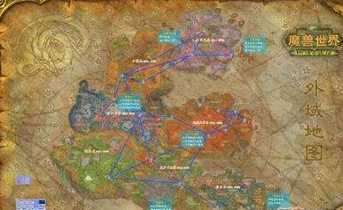

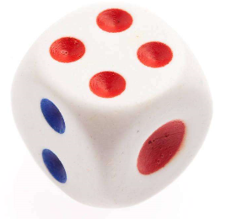
What’s more?
作为桌游，我们还需要“大富翁式”地图，作为桌游的平台
从骰子到命运之轮

Slide 4





机会
地狱
命运
既然融合了大富翁和炉石中喜闻乐见的元素，那么命运、机会、坐牢怎么少的了呢
我们尝试在地图中添加命运之地、机会之地、地狱之地这三种地点

Slide 5
还需要什么？
我们还需要什么来让我们的游戏能够借鉴到炉石和大富翁中游戏设计中的精华，以使我们的游戏能够真正给玩家带来欢乐？
想想大富翁收房租把对方弄破产的谋略
想想炉石中计算敌我双方血量和攻击力进行对战的体验

Slide 6


而我们希望将上述两点融合
如何融合？
玩家英雄可以在空地上分配自己的贴身随从成为驻地随从，使之成为自己的领地。而驻地随从留守在驻地上对其他路过此处的玩家“收地租”

Slide 7
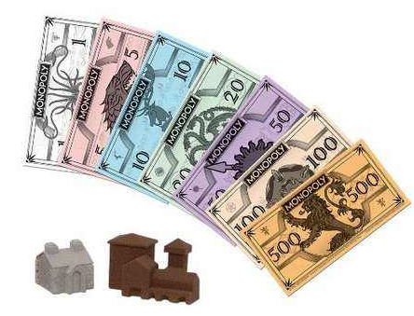
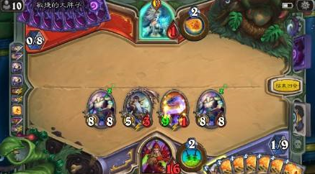


这里的“收地租”的效果怎么实现呢？特别有意思，同时融入了炉石中两人对战的经典设置，也算是我们的一点创新
入侵英雄带领自己的贴身随从
入侵敌方驻地，与驻地随从开始该回合对战

Slide 8
然而这样就能构成整个游戏系统了吗，显然我们的思路太乱
还是先理一理思路，用自顶向下的分析方法分析一下我们的整个系统
为了达到高内聚和低耦合的要求，首先我们抽象出来三个package出来：
玩家package：包含与玩家相关的类
资源库package：包含与游戏的资源相关的类
系统package：包含与维护整个游戏系统而抽象出来的功能尽量单一的类
玩家package
资源库package
系统package

Slide 10
整个类图

Slide 11
玩家package中的类、类的属性及其方法

Slide 12
玩家package中的类、类的属性及其方法

Slide 13
玩家package中的类、类的属性及其方法

Slide 14
玩家package中的类、类的属性及其方法

Slide 15
玩家package中的类、类的属性及其方法

Slide 16
玩家package中的类、类的属性及其方法
Notes:
玩家类（game_player）是玩家这个包中最重要的一个类，也是主要与其他包交互过程中的轴心点。在玩家包中玩家类（game_player）和牌堆类（Card_heap）的关系是组合（复合）关系，因为玩家这个类中会拥有两个牌堆，分别是玩家牌库和玩家手牌，并且玩家生命周期结束后牌堆也不复存在，故他们之间是较强的组合关系。而玩家类（game_player）和随从类（Attendant）之间的关系是聚合关系，因为在我们的设计中玩家和随从是可以单独存在，没有较强的依赖关系。
牌堆类（Card_heap）其实是个抽象类，它的方法由斜体标示，表示方法的具体实现是有子类实现的。它的功能由它的两个子类玩家牌库（Card_base）和玩家手牌（hand_cards）继承，他们之间的关系是继承关系。
随从类（attendant）是一个父类，它的功能也由两个子类继承，分别是贴身随从和驻地随从，其中驻地随从多出了驻地地点的信息，所以加了一个叫做驻地随从地点相关方法的接口，而驻地随从中的读取和设置驻地随从位置的方法实现该接口。故他们之间是实现关系。

Slide 17
资源库package中的类、类的属性及其方法

Slide 18
资料库package中的类、类的属性及其方法
Notes:
属性：
max_point：最大点数
min_point：最小点数
方法：
rotate()：转动

Slide 19
资料库package中的类、类的属性及其方法

Slide 20
资料库package中的类、类的属性及其方法

Slide 21
资料库package中的类、类的属性及其方法

Slide 22
系统package中的类、类的属性及其方法

Slide 23
系统package中的类、类的属性及其方法

Slide 24
系统package中的类、类的属性及其方法

Slide 25
系统package中的类、类的属性及其方法

Slide 26
三个package之间的依赖关系

Slide 27
整个类图
Notes:
因为我们设计准则其中一条就是尽量保证高内聚低耦合，故我们尽量保证了关联关系都出现在包内。当然包与包之间肯定是有关联的，那么这些关联就在于——
首先系统包和玩家包之间：这里有必有提一下，就是玩家包中的类不应该知道系统类的存在才对，所以我们的设计就是统一由系统类调用玩家类中的方法。回到包与包之间上的依赖性描述，主要是玩家管理器和玩家的直接关联关系，玩家管理器中会记录有多少个玩家，并且调用玩家中的方法对玩家进行初始化；另外回合调度器中很多地方都会引用玩家、英雄等类，他们之间有直接关联关系。
然后是系统包和资源库包之间：依然是刚刚的准则，资源包中的类不应知道系统类的存在，故他们之间的关系也是主要体现在回合调度器和地图的直接关联关系上。
最后是玩家包和资源库包之间：玩家类要转动资源库类中的命运之轮，是关联关系；然后卡牌和牌堆的关系显而易见是聚合关系，随从牌和随从之间有关联关系。主要就以上几种。

Slide 28
时间不等人，下面只以两个实例来结束我们组的报告
玩家英雄在自己回合到达敌方驻地而成为了入侵英雄，在此回合与敌方驻地中的驻地随从展开交战
系统（server端）等待玩家进入游戏，并对在玩家package类进行相应的初始化

Slide 29
，请看时序图：

Slide 30
，请看活动图：

Slide 31
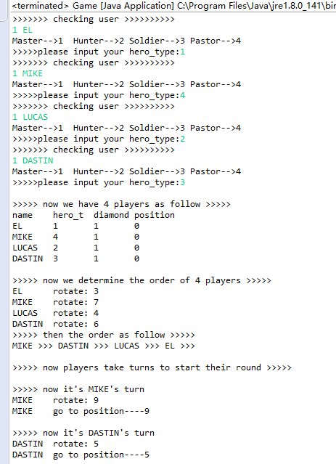
Show me the code

Slide 32
What’s more in the next stage
从实现的角度看问题，对现有的类重新组合重构
将类划分为两个包，server和client

Slide 33


Reconstitution v1.0
top
server
socket
scheduler
map
map
map
map
top
top
client
client
top
client
top
client
socket
UI
controller
socket
UI
controller
socket
UI
controller
socket
UI
controller
…
…
…
…

Slide 34


Reconstitution v1.0
map
map
map
map
由于玩家串行进行自己的回合，且每个玩家的回合不需要其他玩家的参与，于是可以将控制器放在客户端，在玩家进行行动对地图产生改变时，客户端通知服务器，服务器通知其他三个客户端地图的改变，客户端记录并在用户界面中进行相应的更改。
这样设计的好处是控制逻辑简单，数据的传输只需要传输固定格式的地图数据，服务器只维护一个调度器，按顺序通知客户端进行自己的回合。缺点也很明显，没有哪个游戏会将权限全部放到客户端，写外挂及其方便。

Slide 35
Reconstitution v2.0
top
server
socket
controller
command
command
command
command
response
response
response
response
top
top
client
client
top
client
top
client
socket
UI
responder
socket
UI
responder
socket
UI
responder
socket
UI
responder
…
…
…
…

Slide 36
Reconstitution v2.0
command
response
response
response
response
控制器放在服务器端，玩家的核心数据也放在服务器端，根据调度的回合向客户端询问可以发出的动作，客户端回复进行的操作，服务器在数据库中审核并记录后通知其他三个客户端进行更新。
这样的设计将控制逻辑放在了服务器端，能够更加有效地维护游戏的进行。代价是通信的复杂度提高。

